Slide 1
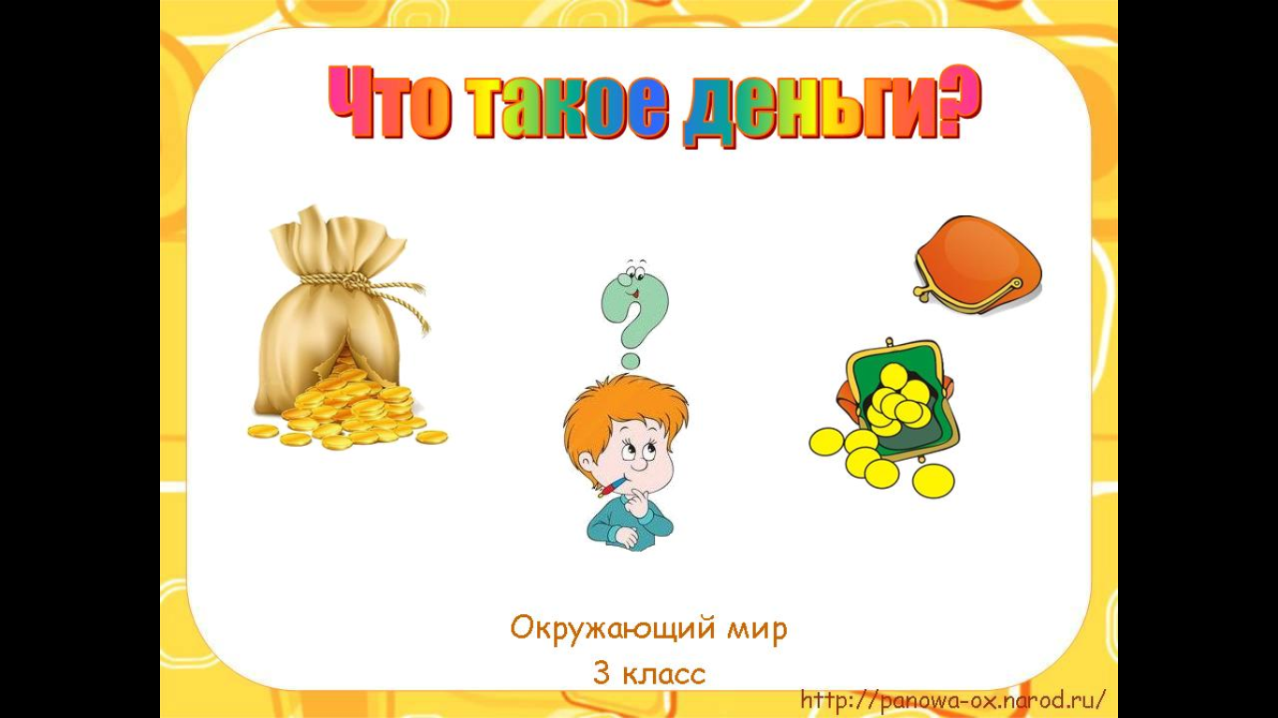
"Что такое деньги?"
занятие по формированию финансовой
грамотности у детей 5-7 класса

Slide 2
Выполнили:
Абасова В.Г. (воспитатель, «Заринский центр помощи»)
Баканова М.Б. (педагог-организатор, «Троицкий центр помощи»)
Кирьянова Е.А. (социальный педагог, «Рубцовский центр помощи»)
Липинская А.Ю. (воспитатель, «Каменский центр помощи»)
Маслова Е.Н. (воспитатель, «Топчихинский центр помощи»)
Симаева Л.Н. (воспитатель, «Алтайский центр помощи, им. В.С. Ершова»)
Хижняк А. Л.(воспитатель, «Среднесибирский центр помощи»)

Slide 3
Цель и задачи занятия
Цель: создание условий для знакомства детей с историей возникновения денег и их ролью в жизни человека.
Задачи:
Освоить понятия: деньги, ликвидность, покупка, продажа, бартер, товар.
Исследовать историю возникновения денег.
Научиться объяснять выгоды обмена, описывать ситуации, в которых используются деньги

Slide 4
Содержание
В ходе занятия воспитанники познакомятся со следующими понятиями: деньги, ликвидность, покупка, продажа, бартер, товар; с историей
возникновения денег.
Применят полученные знания на практике
в процессе игры.

Slide 5
Планируемые результаты:
Личностные:
осознание необходимости получения знаний по финансовой грамотности
овладение знаниями об истории возникновения денег и их роли в жизни человека
развитие самостоятельности и осознание личной ответственности за свои поступки
развитие навыков сотрудничества со взрослыми и сверстниками в разных игровых ситуациях.
Познавательные:
умение осуществлять направленный поиск информации из разных источников
умение сравнивать, анализировать
умение объяснять понятия и применять знания на практике

Slide 6
Регулятивные:
умение прогнозировать свои действия
умение исправлять свои ошибки
проявление познавательной и творческой инициативы;
оценка правильности выполнения действий: знакомство с критериями оценивания, самооценка и взаимооценка;
адекватное восприятие предложений товарищей, педагога.
Коммуникативные:
готовность слушать собеседника и вести диалог;
готовность признавать возможность существования различных точек зрения и права каждого иметь свою;
излагать своё мнение и аргументировать свою точку зрения и оценку событий.
умение договариваться о распределении функций и ролей в совместной деятельности

Slide 7
Методы:
просмотр видеоролика
обсуждение
дидактическая игра (кроссворд),
ролевая игра «магазин»
работа со словарем,
анализ

Slide 9


Slide 10
Работа с пословицами:
Береженая копейка
рубль бережет.
Дружба-дружбой,
а денежкам счет.
Больше денег –
больше хлопот.
Хорошо тому живется,
у кого деньга ведется.

Slide 11
Тема нашего занятия:

Slide 12
На какие бы вопросы вы хотели получить ответы?
Что такое деньги?
Какие бывают деньги?
Как появились деньги?
Для чего нужны деньги?

Slide 13
Работая в группе, вам необходимо в течение 4-5 минут провести мини-исследование, целью которого будет являться ответ на вопрос
«Что такое деньги?»

Slide 14
Что такое деньги?
«Деньги – металлические и бумажные знаки, являющиеся мерой стоимости при купле-продаже, средством платежей и предметом накопления».
Из словаря С.И.Ожегова.

Slide 15
  Предлагаю просмотреть мультфильм
  «Уроки тетушки Совы.
  История денег».
  И ответить на наши вопросы…

Slide 16
Что такое деньги?
  Деньги– удобные для обмена товары, мера стоимости.
  Деньги - товар с самой высокой ликвидностью.

Slide 17
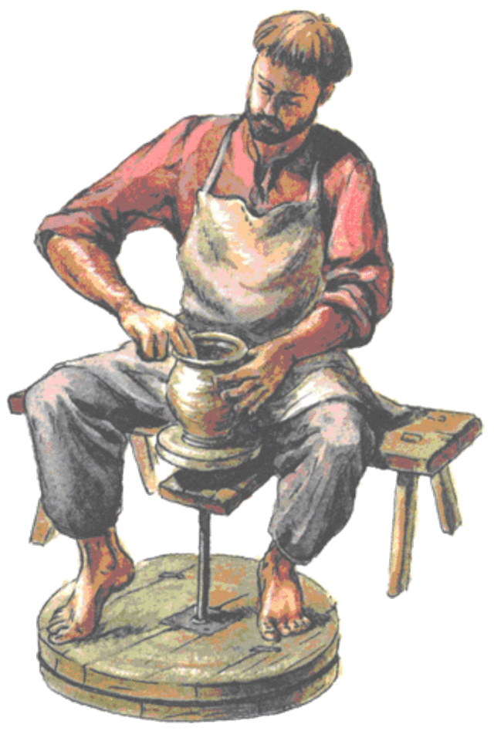
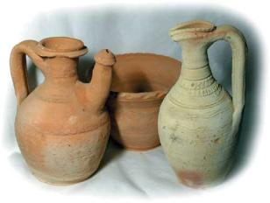
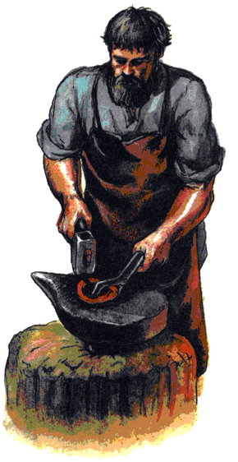
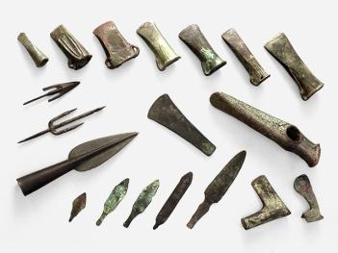
Натуральный обмен

Slide 18
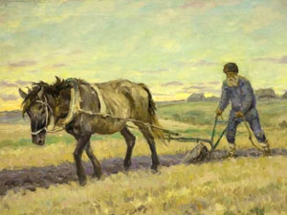
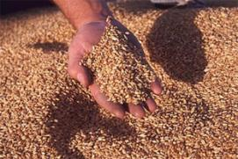

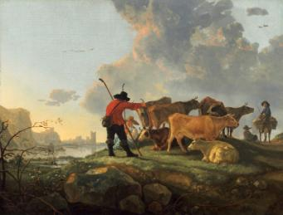
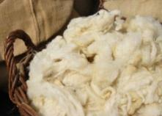
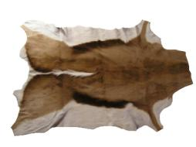
Натуральный обмен

Slide 19
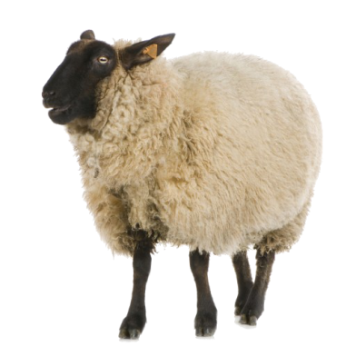

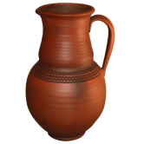
Ценность вещей

Slide 20
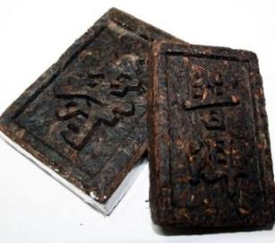
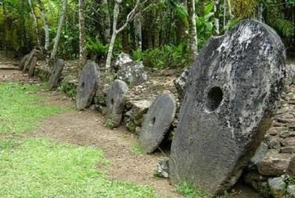
Товаро-деньги
В Древней Монголии
На Каролинских островах

Slide 21
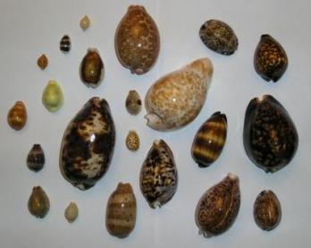
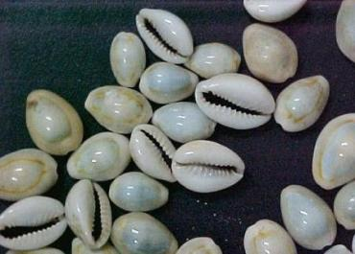
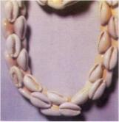
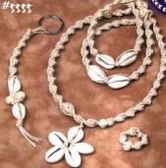
Первые мировые деньги
Раковины каури с Мальдивских островов в Индийском океане.
Служили деньгами во многих странах Азии, Африки и Европы.

Slide 22

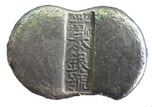
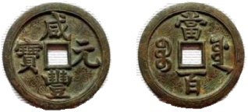
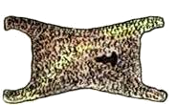

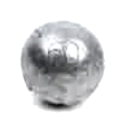

Металлические деньги
Римский слиток с клеймом
Серебряный лям из Китая
Серебряные кольца – в Египте
Бронзовый слиток из Микен
Медный слиток
из Италии
Свинцовый шарик из
Северной Америки
Железные прутья из Греции.
По-гречески «горсть» - драхма.

Slide 23
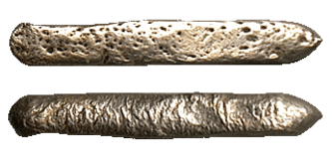

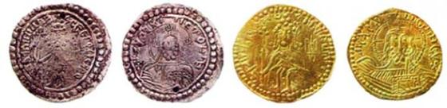
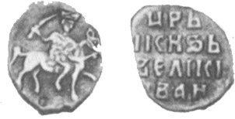
Русские деньги
25 кун = гривна
Куны
Новгородская гривна
Серебряники и златники
Копейные деньги
1534 года

Slide 24
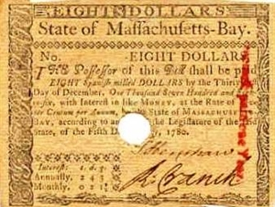
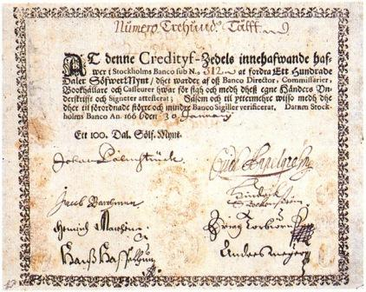
Бумажные деньги
Бумажные расписки

Slide 25
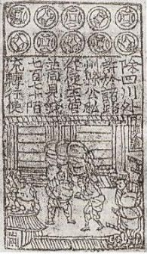
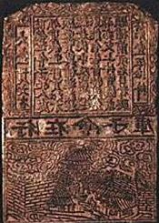
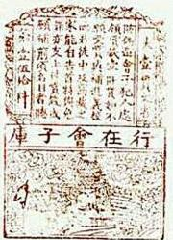
Первые бумажные деньги в Китае

Slide 26
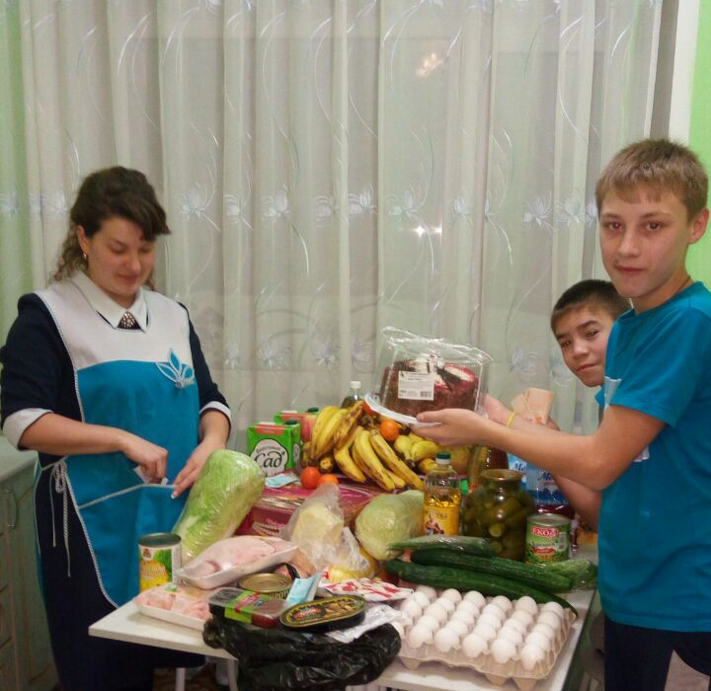
  Предлагаю поиграть в сюжетно-ролевую игру «Магазин»

Slide 27
Рефлексия: решение кроссворда
Вопросы к кроссворду:
Денежный знак, изготовленный из металла?
Продукт труда, произведенный для обмена (продажи)?
Экономический термин обозначающий способность быстро и без потерь перевести ценные бумаги в деньги ?
Что совершили дети если Катя отдала Маше куклу, а Маша Кате - книгу?
Обмен товара на деньги, подтвержденный чеком ?
С помощью чего человек может совершить покупку?
Количество денег, в обмен на которые продавец готов продать единицу товара ?

Slide 28
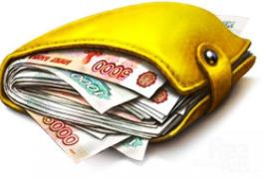
Подведение итогов:
Вы сегодня большие молодцы!
Потому что вместе, мы ответили на все поставленные вопросы
в начале занятия.
Спасибо за работу.

